Slide 1
レッドステージ（非常事態）／イエローステージ（警戒）の対応方針に基づく要請
新旧対照表
資料２－２
旧（2月8日から緊急事態措置を実施すべき期間中） | 新（3月1日～3月21日）
① 区域 大阪府全域 ② 要請期間 レッドステージ２の期間（２月８日から緊急事 態措置を実施すべき期間中） ※ただし、今後、感染状況などを踏まえ、要請 期間の短縮も検討 ③ 実施内容 ●府民への呼びかけ ○ 不要不急の外出・移動※は自粛すること ※ 医療機関への通院、食料・医薬品・生活必需品の買 い出し、必要な職場への出勤、屋外での運動や散歩 など、生活や健康の維持のために必要なものについ ては対象外 特に、20時以降の不要不急の外出自粛を徹底すること （特措法第45条第１項に基づく） | ① （略） ② 要請期間 イエローステージ２の期間（３月１日～３月21 日） ③ 実施内容（特措法第24条第９項に基づく） ●府民への呼びかけ ○ ４人以下※１でのマスク会食※２の徹底 ※１ 家族や乳幼児・子ども、高齢者・障がい者の介助者などは この限りでない ※２ 疾患等によりマスクの着用が困難な場合などはこの限りで ない ○ 歓送迎会、謝恩会、宴会を伴う花見は控えること ○ 不要不急の外出・移動は自粛すること

Slide 2
旧（2月8日から緊急事態措置を実施すべき期間中） | 新（3月1日～3月21日）
●イベントの開催について(府主催（共催）のイベントを含む) 【収容人数・収容率等】 ○【人数上限】5,000人以下 【収容率】屋内：50％以下 屋外：人と人との距離を十分に確保（できるだ け２ｍ） （特措法第24条第９項に基づく） ○ あわせて、20時以降の時間短縮について協力を依頼 | ●イベントの開催について(府主催（共催）のイベントを含む) 主催者に対し、業種別ガイドラインの遵守を徹底するとともに、国の接触確認アプリ「ＣＯＣＯＡ」、大阪コロナ追跡システムの導入、又は名簿作成などの追跡対策の徹底を要請 全国的な移動を伴うイベント又は参加者が1,000人を超えるようなイベントを開催する際には、そのイベントの開催要件等について、大阪府に事前に相談すること 全国的な感染拡大やイベントでのクラスターが発生し、国が業種別ガイドラインの見直しや収容率要件・人数上限の見直し等を行った場合には、国に準じて対応 イベント開催の要件は以下のとおり（適切な感染防止策が講じられることが前提）

Slide 3
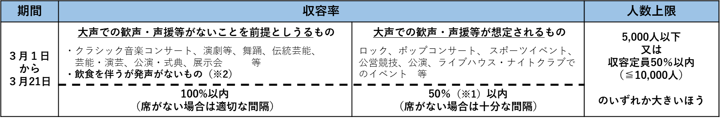
旧（2月8日から緊急事態措置を実施すべき期間中） | 新（3月1日～3月21日）
 | ※1:異なるグループ間では座席を１席空け、同一グループ（５人以内に限る）内では 座席間隔を設けなくともよい。すなわち、収容率は50％を超える場合がある。 ※2:「イベント中の食事を伴う催物」は、必要な感染防止策が担保され、イベント中 の発声がない場合に限り、「大声での歓声・声援等がないことを前提としうる もの」と取り扱うことを可とする。

Slide 4
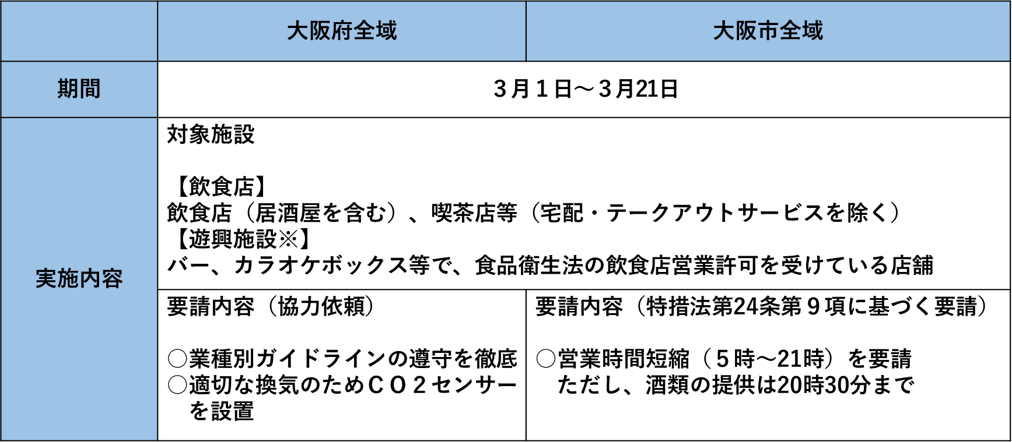
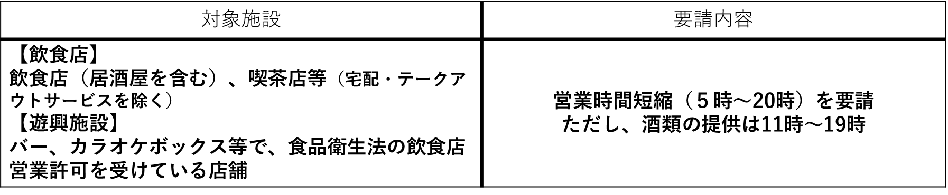
旧（2月8日から緊急事態措置を実施すべき期間中） | 新（3月1日～3月21日）
●施設について ① 区域 大阪府全域 ② 期間 ２月８日から緊急事態措置を実施すべき期間中 ※ただし、今後、感染状況などを踏まえ、要請期 間の短縮も検討 ③ 実施内容 【特措法第24条第９項に基づく要請】 | ●施設について ※ 遊興施設のうち、食品衛生法の飲食店営業許可を受けてい る店舗は、特措法に基づく要請の対象。 ネットカフェ・マンガ喫茶等、宿泊を目的とした利用が相 当程度見込まれる施設は要請の対象外。

Slide 5
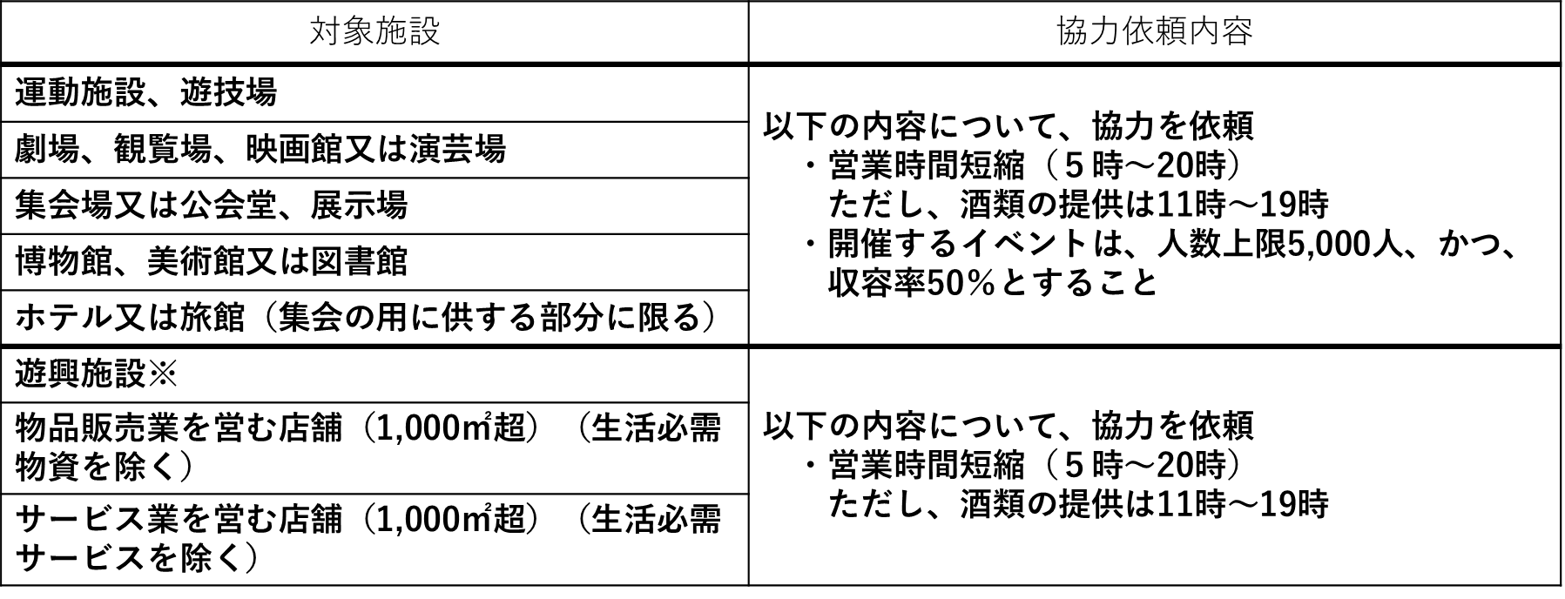
旧（2月8日から緊急事態措置を実施すべき期間中） | 新（3月1日～3月21日）
【協力依頼】 ※ 遊興施設のうち、食品衛生法の飲食店営業許可を受けてい る店舗は、特措法に基づく要請の対象。 ネットカフェ・マンガ喫茶等、宿泊を目的とした利用が相 当程度見込まれる施設は要請・協力依頼の対象外。 | 催物の開催制限に係る施設は、イベントの開催要件を守ること。（協力依頼）

Slide 6
旧（2月8日から緊急事態措置を実施すべき期間中） | 新（3月1日～3月21日）
●上記要請を踏まえ、各団体等に特にお願いしたいこと ＜経済界へのお願い＞ ○ 20時以降の不要不急の外出自粛を徹底することを踏まえ、 事業の継続に必要な場合を除き、20時以降の勤務を抑制す ること（特措法第24条第９項に基づく） ○ 「出勤者数の７割削減」をめざすことも含め、テレワーク をより推進すること 出勤が必要となる職場でも、ローテーション勤務、時差出 勤、自転車通勤などの取り組みを推進すること （特措法第24条第９項に基づく） | ●上記要請を踏まえ、各団体等に特にお願いしたいこと （特措法第24条第9項に基づく） ＜経済界へのお願い＞ ○ 従業員等に対し、４人以下でのマスク会食の徹底を求める こと ○ 従業員等に対し、歓送迎会、宴会を伴う花見を控えるよう 求めること ○ 「出勤者数の７割削減」をめざすことも含め、テレワーク をより推進すること 出勤が必要となる職場でも、ローテーション勤務、時差出 勤、自転車通勤などの取り組みを推進すること ○ 職場における業種別ガイドラインの遵守を徹底すること

Slide 7
旧（2月8日から緊急事態措置を実施すべき期間中） | 新（3月1日～3月21日）
＜大学等へのお願い＞ ○ 感染防止と面接授業・遠隔授業の効果的実施等により学修 機会を確保すること（特措法第24条第９項に基づく） ○ 部活動、課外活動、学生寮における感染防止策、懇親会や 飲み会などについて、学生等に注意喚起を徹底すること 部活動における感染リスクの高い活動は自粛すること （特措法第24条第９項に基づく） | ＜大学等へのお願い＞ ○ 学生に対し、４人以下でのマスク会食の徹底を求めること ○ 学生に対し、歓送迎会、謝恩会、宴会を伴う花見を控える よう求めること ○ 感染防止と面接授業・遠隔授業の効果的実施等により学修 機会を確保すること ○ 部活動、課外活動、学生寮における感染防止策などについ て、学生等に注意喚起を徹底すること ○ 年度末に向けて行われる行事（卒業式等）は、人と人との 間隔を十分に確保する等、適切な開催方法を検討すること

